Slide 1

데이터 시각화 프로젝트
과정명:데이터 사이언스/엔지니어링 전문가 과정 교과목:공공 데이터를 활용한 데이터 시각화 프로젝트 기간: 2021-07-08 ~ 2021-07-20

Slide 2
프로젝트 일정
프로젝트 기간 : 7월 8일 ~ 7월 20일 (9일)
팀별 프로젝트 계획서 제출 : 7월 12일(월) 오후 5시까지
팀별 포트폴리오 제출 : 7월 20일(수) 오후 5시까지
(LC-데이터 시각화PJT-과제제출 전원 개별 업로드)
최종 프로젝트 발표 : 7월 20일 오후 1시~
우수 조 시상 : 발표 종료 후 채점 , 당일 시상 진행
(상장 : PDF 파일로 개인 이메일 전송 / 시상품 : 자택 배송 예정)
※세부 일정은 변경될 수 있습니다.

Slide 3
프로젝트 계획서 작성요령
팀별로 작성하여 조장이 대표로 매니저 이메일로 제출
syy.yoo@multicampus.com (~7.12 (오후5시))
기본 사항
1.프로젝트 개요
프로젝트 주제 및 기획 배경
2.수집 데이터 활용
데이터 소개
3.프로젝트 조직
구성원 및 역할
4.프로젝트 추진일정
프로젝트 단계별 세부 일정

Slide 4
포트폴리오 작성요령
포트폴리오는 팀별로 작성하여 조장이 대표로 매니저 이메일로 제출
syy.yoo@multicampus.com (~7.20까지)
(7.20일까지 LC 과제 제출에 개별 업로드 (必) 제출해야 수료 처리 가능)
제공된 목차 및 작성요령을 참조하여 작성하되, 템플릿/디자인/구성은 변경 및 추가 가능
포트폴리오를 바탕으로 프로젝트 발표 진행
- 10~15 슬라이드
- Q&A 포함 10분 이내

Slide 5






Slide 6
01. 프로젝트 개요
✎ 작 성 요 령 ✎
[프로젝트 개요]은 아래와 같은 내용 등으로 구성하여 작성한다. 프로젝트 배경 : 왜 이 주제를 선택하게 되었는가? 프로젝트 목표 : 이 주제로 어떤 결과를 도출하고 싶은가 - EX)가설 설정(상황변화, 인식개선, 효율성 증대) 구성원 및 역할

Slide 7
02. 프로세싱
✎ 작 성 요 령 ✎
데이터 수집 : 수집원(데이터 출처), 데이터 정의, 타겟(대상) 데이터 분석: 분석방법 데이터 분석 결과

Slide 8
03. 기대효과
✎ 작 성 요 령 ✎
분석을 통한 인사이트 도출 향후 개선 사항 기대효과

Slide 9
04. 개발후기 및 느낀점
✎ 작 성 요 령 ✎
교육생별 개발후기 및 느낀점 작성

Slide 10
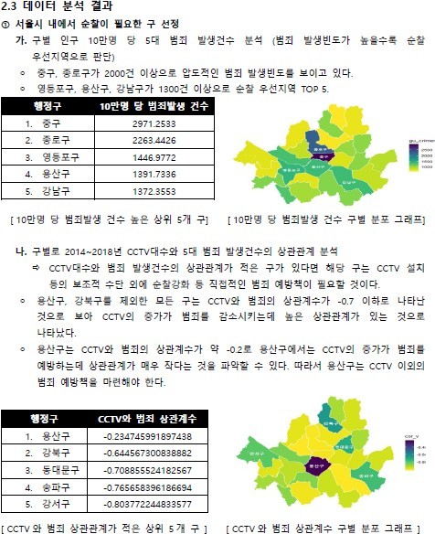
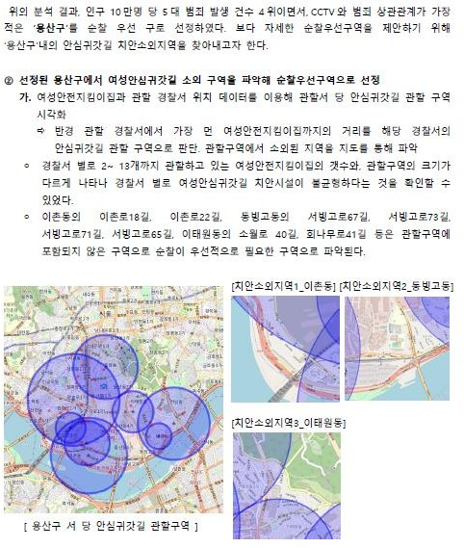
04. SAMPLE
결과제시 2: 데이터분석 결과

Slide 11
05. 느낀점
✎ 작 성 요 령 ✎
[느낀 점]은 프로젝트 수행에서 개인, 우리 팀이 잘한 부분과 아쉬운 점 을 작성한다. 또한 프로젝트를 수행하면서 느낀 수행 상 어려움, 갈등요 소 등을 작성하고 이를 해결한 방법을 작성한다.

Slide 12










